Slide 1
Scipionov književni krug

Slide 2
2.st.pr.Kr. - doba političkog i kulturnog uspona Rima
helenizacija
porast broja proletarija (stalež oporezivan samo po broju osoba u obitelji, često osiromašeni poljoprivrednici )
Publius Cornelius Scipio Aemilianus Africanus Minor Numantinus (Publije Kornelije Scipion Emilijan Afrički Mlađi Numantinski; 185.-129.pr.Kr.)
+ helenofilni Rimljani i Grci: Polibije, Panetije (stoik), Lelije, Kvint Mucije Scevola, Kvint Elije Tuberon, Terencije, Lucilije (?)
= Scipionov krug; grupa filozofa, pjesnika, govornika i političara
ideje poznamo iz Ciceronovih djela
rimska tradicija (mos maiorum = običaji predaka), za aristokrate koji imaju dužnost brinuti se za dobrobit cijelog naroda
proučavanje grčke kulture: čitanje i oponašanje grčkih umjetničkih djela
teorija obrazovanja, idealne države, uloge pojedinca u svijetu ljudi i bogova, upoznavanja drugih kultura…
Notes:
Poštivanje bogova daje etički temelj vođenju države

Slide 3
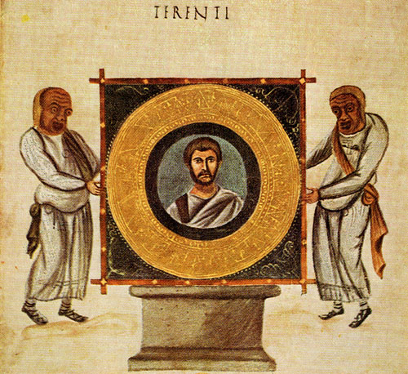
Publius Terentius Afer
Publije Terencije Afer
Mozaik iz 1. st., Mitilena na Lezbu

Slide 4
Rođen u Kartagi ili c. 195. ili 185/4. g.pr.Kr.
Oslobođenik Terencija Lukana
Klijent (?) Scipiona Emilijana i Gaja Lelija
Umro 159.g.pr.Kr.
navodno u Grčkoj, navodno utapanjem
Sva su mu djela sačuvana (palijate)
Izvođen još u doba kasne republike, ušao u škole kao lektira
Jedan od najpopularnijih i u školama najzastupljenijih pisaca zapadne civilizacije

Slide 5
6 sačuvanih djela
Djevojka s otoka Andra (Andria)
skromni uspjeh 166. g.
Mladić je zaljubljen u prostitutku za koju se na kraju otkriva da je sestra djevojke kojom se trebao oženiti
Svekrva (Hecyra)
prvi put izvedena 165. g. kao potpuni neuspjeh, 2. put također bez uspjeha zajedno s Braćom; napokon uspješno izvedena u trećem pokušaju, 160. g.
Najkraća, 880 stihova
Svekrva se trudi da njen sin ostane sa ženom za koju on misli da ga je prevarila
Samomučitelj (Heautontimōroumenos)
163. g., izvrsni rezultati; Menandrov
Starac se muči poljoprivredom jer je otjerao sina u vojsku da se ne oženi
siromašnom djevojkom

Slide 6
Eunuh (Eunuchus)
postavljen 161. g., Terencijev najveći pogodak za publiku i najveći poslovni uspjeh (prodan za 8 000 sestercija, izveden i 2. put)
Najduža, 1 094 stiha
Priča o dobroj heteri i mladiću koji se preruši u eunuha kako bi pazio na djevojku koju voli
Formion (Phormio)
uspješno izvedena 161. g.
izvornik je Parničar (Epidikazómenos) Apolodora iz Karista
Nazvana po parazitu koji pomaže mladićima da dođu do voljenih djevojaka
Braća (Adelphoe)
izvedena 160. g. na pogrebnim igrama za L. Emilija Paula
Komedija o načinima odgajanja
* producent je svima L. Ambivije Turpion

Slide 7
Likovi
Tipizirani, ali s izuzecima i osjećajem za karakterizaciju
Micion nije strogi otac, Sostrata nije goropadna svekrva, Taida je moralna i dobronamjerna prostitutka...
Problemi ljudskih odnosa:
Humanitas (Scipionov krug!)
Homo sum: humani nihil a me alienum puto (HT 77)

Slide 8
Jezik
Puri sermonis amator („ljubitelj čistoga govora” - J. Cezar)
Ciceronu primjer jezične dotjeranosti i profinjenosti
Likovi ne govore toliko o ljubavi, hrani, tjelesnim procesima
Nema grubih uvreda, vulgarnog govora robova i hetera
Nema ni književnih parodija (tragičkog jezika)
Manje lirskih dijelova (a među njima manje cantica)
tradicija je živjela dalje u togati (> popularnost pantomime)
Puno više poslovica/mudrih izreka od Plauta

Slide 9
Radnja
Fabula stataria (~ statična radnja)
Lukavi rob koji juri okolo nije glavni lik kao kod Plauta
Vjerodostojnost
Nema metateatra kao kod Plauta
Contaminatio = spajanje elemenata i/li scena iz raznih grčkih predložaka u jednoj komediji
Uzori/izvori su Terenciju Menandar (najviše), Difil i Apolodor iz Karista
Prolog – ne obavještava o radnji, već iznosi piščeve književne stavove
napetije

